Slide 1
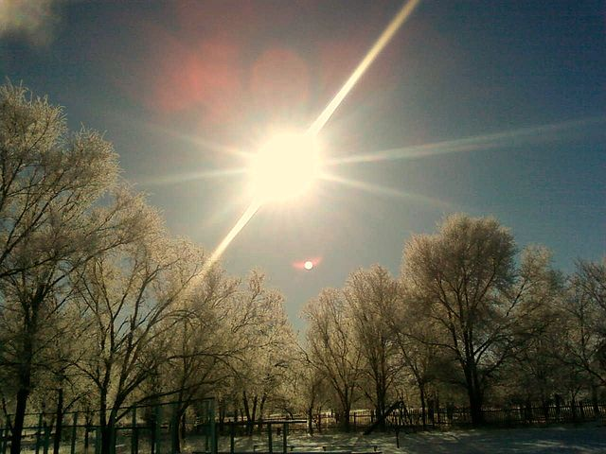
Село моё любимое,
Серафимовское

Slide 2
У каждого листочка, У каждого ручья Есть главное на свете Есть Родина своя! Для Ивушки плакучей Нет реченьки милей, Для беленькой берёзки Опушки нет родней. Есть ветки у листочка, Овражек у ручья. У каждого на свете Есть Родина своя!

Slide 4
Ветераны села

Slide 5
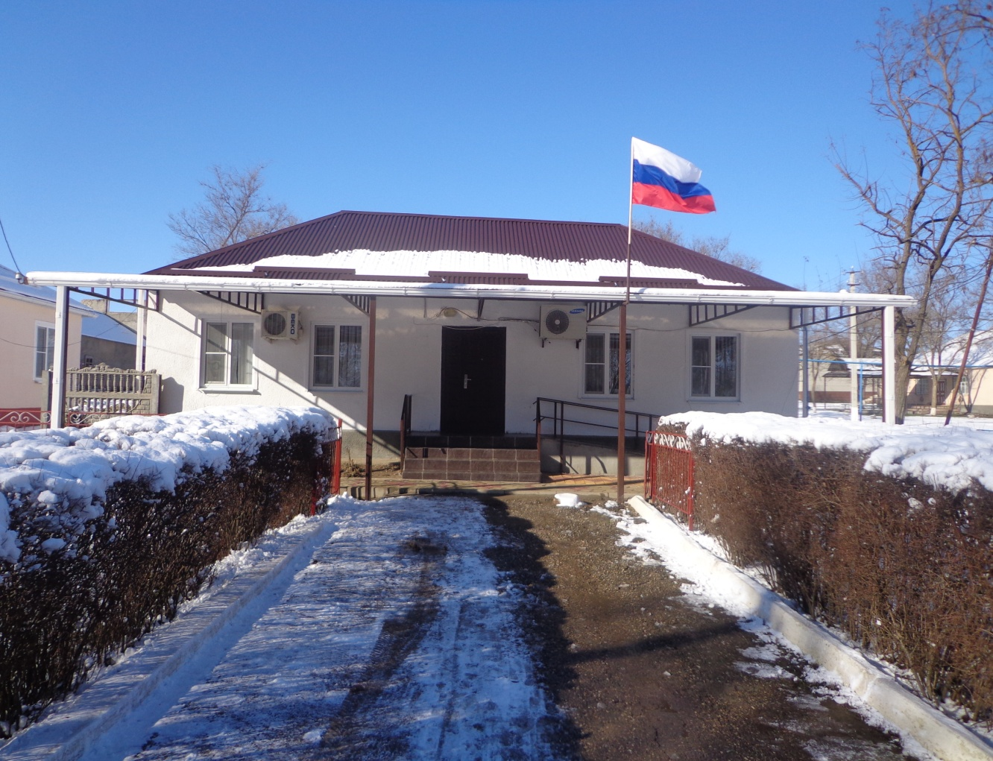
Администрация села
Н. Н. Ткаченко

Slide 6
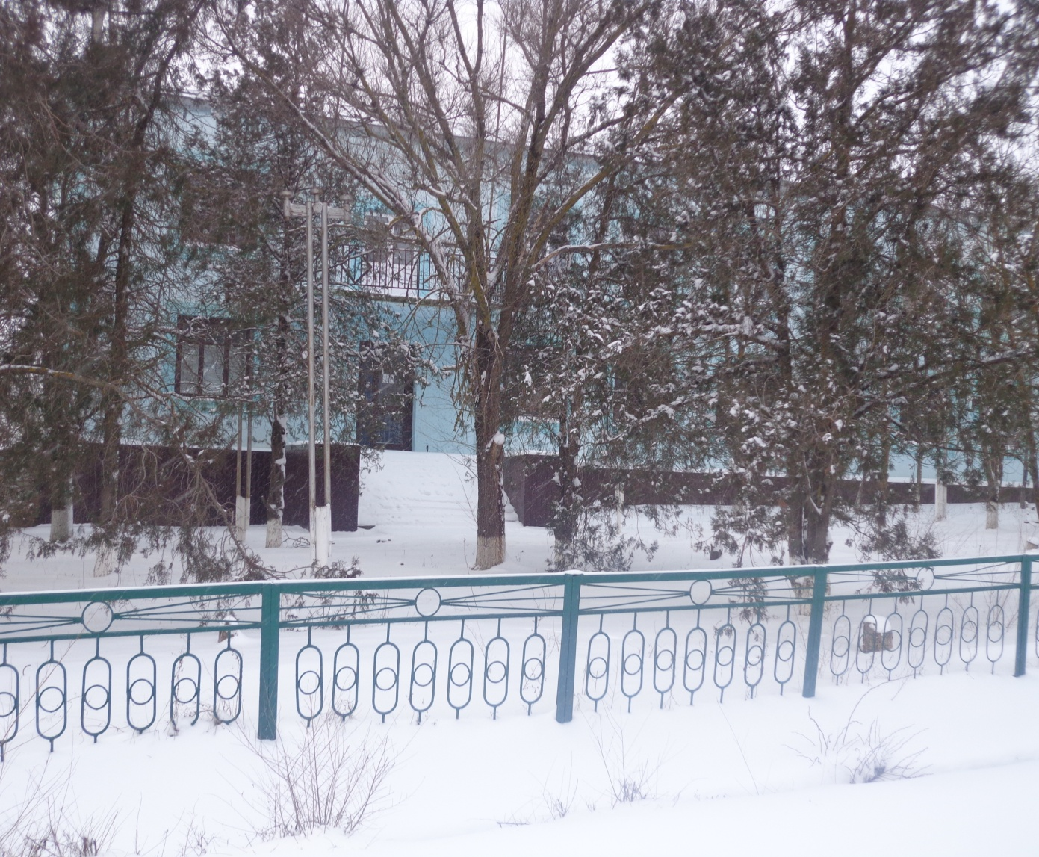
ООО СП «Серафимовский»
В. Д. Коваленко

Slide 7
МКОУ СОШ № 6
З. И. Удовыдченко

Slide 8
МКДОУ № 10
Г. Н. Дандыль

Slide 9
Поликлиника
В. К. Косоян

Slide 10
Библиотека
Н. В. Ковалева

Slide 11
ДК
Т. Н. Кирпичева

Slide 12
Почта
Е. Худокормова

Slide 13
Отделение сбербанка
В. П. Василенко

Slide 14
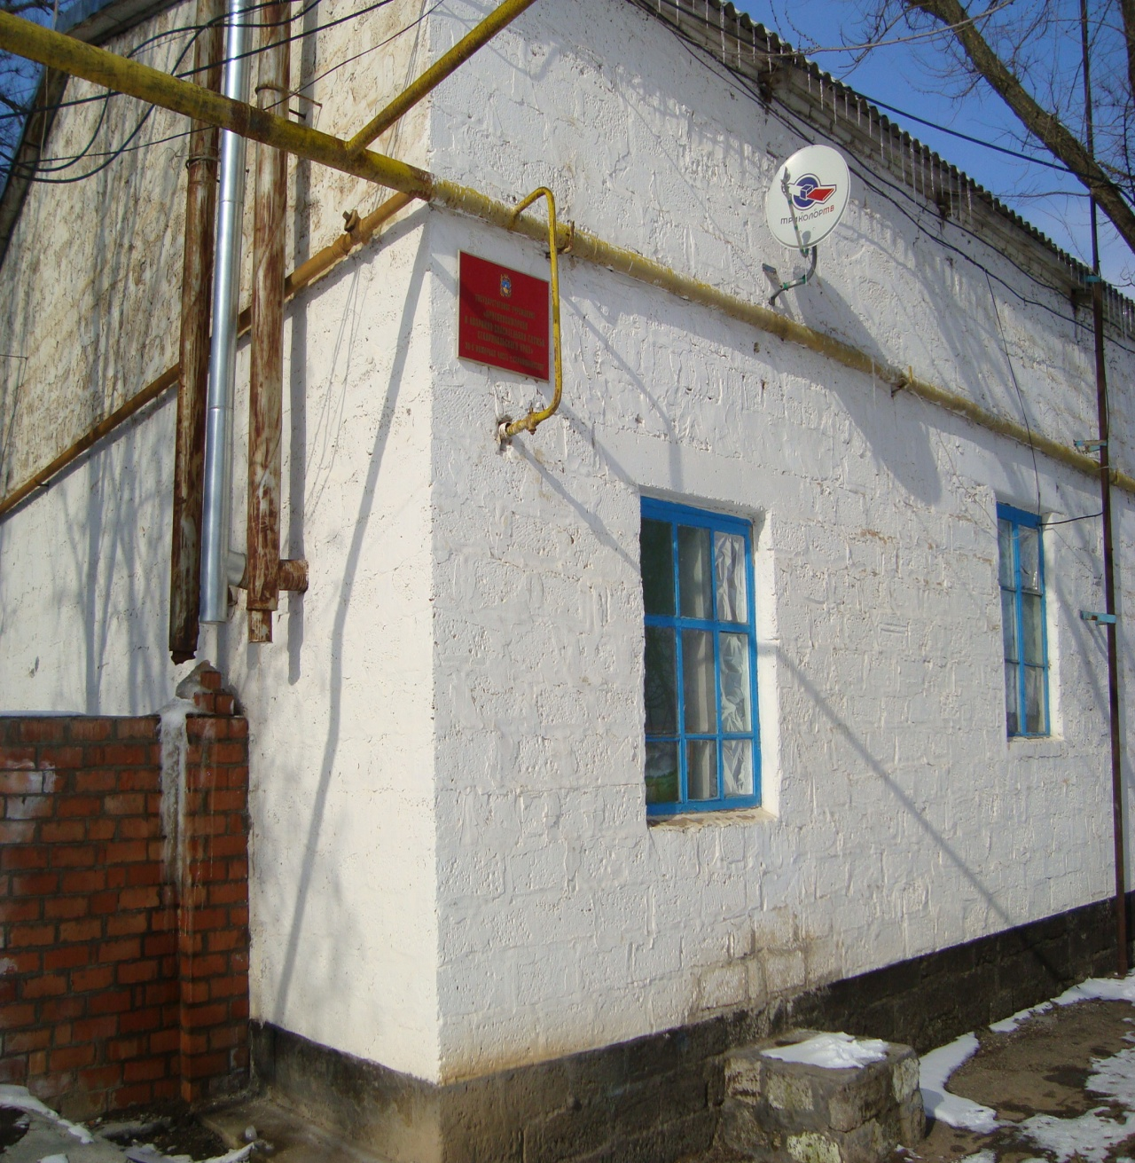
Пожарная часть

Slide 15
Мемориал Славы

Slide 16
Памятник Ю. А. Гагарину

Slide 17
Памятник « Они учились в нашей школе и отдали жизнь за Родину»

Slide 18
Поклонный крест

Slide 19
Храм Серафима Саровского

Slide 20
Стадион

Slide 21
Детская игровая площадка

Slide 22
Тренажерный зал

Slide 23
МИР ВАШЕМУ ДОМУ

